Slide 1
Se présenter en français

Slide 2
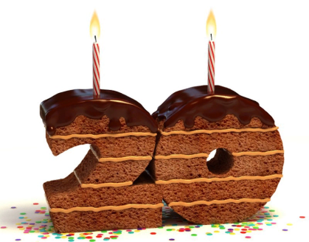
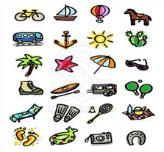
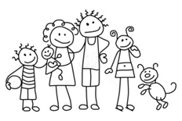
PRÉSENTATION :
Nom et Prénom :
Âge :
Occupation / Métier
Loisirs
Nationalité / Résidence
Situation familiale

Slide 3
Nom et Prénom
Bonjour!
Je m’appelle Olga Hugo
(- Je suis Olga)
Bonjour!
Comment vous appelez-vous?

Slide 4
Nom et Prénom
Quel est votre prénom?
Mon prénom est Olga.
Mon nom est Hugo.
Quel est votre nom?

Slide 5
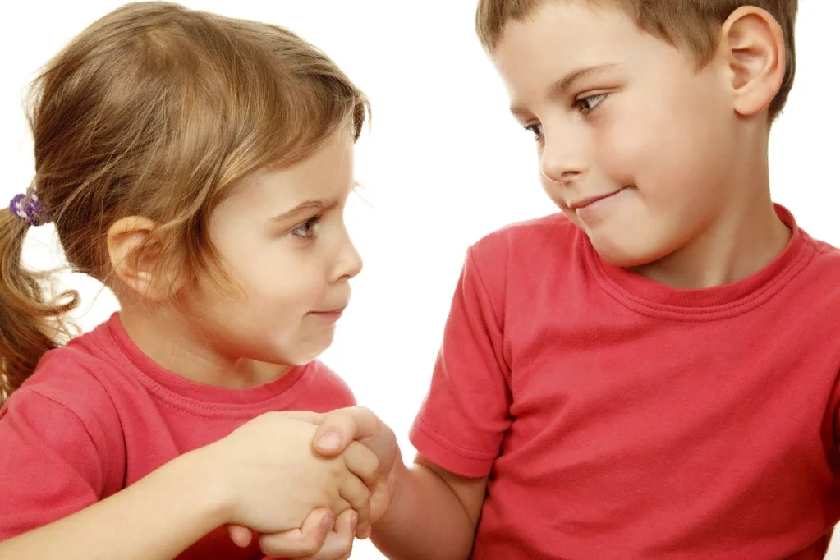
-Salut! Comment tu t’appelles?
Salut! Je m’appelle Claude.
Et toi?
- Je suis Pauline!
- Enchanté!

Slide 6
S’appeler
je m'appelle tu t'appelles il s'appelle nous nous appelons vous vous appelez ils s'appellent

Slide 7
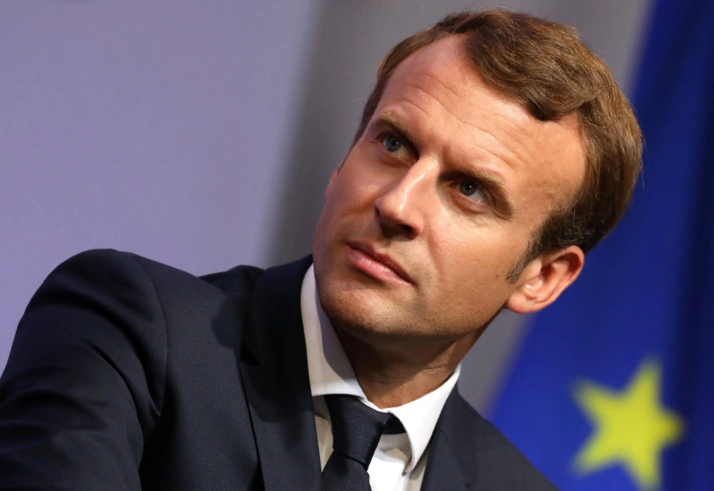
Comment il s’appelle?
Il s’appelle Emmanuel

Slide 8
Nationalité / Résidence
- Quelle est votre nationalité?
- Je suis française. Et vous?
- Je suis Sri Lankais

Slide 9
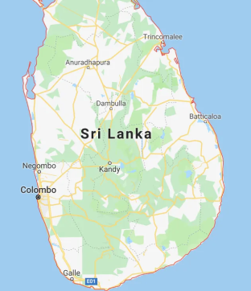
Nationalité / Résidence
Quel est votre pays d’origine?
Je suis de France. Et vous?
Je viens de Sri Lanka

Slide 10
D’où tu es?
Je suis de France. Et toi?
Je viens de Biélorussie.

Slide 11
être
je suis tu es il est
Elle est nous sommes vous êtes ils sont

Slide 12
être
je suis Français tu es Russe il est Sri-Lankais
Elle est Française nous sommes Chinois vous êtes Polonais ils sont Allemands
Elles sont Anglaises
Je suis de France
Tu es de Russie
Il est de Sri-Lanka
Elle est de France
Nous sommes de Chine
Vous êtes de Pologne
Ils sont d’Allemagne
Elles sont d’Angleterre

Slide 13
Occupation / Métier
Qu’est-ce que vous faites dans la vie?
Je suis ingénieur. Et vous, quelle est
votre profession?
- Je suis professeure à l’école

Slide 14
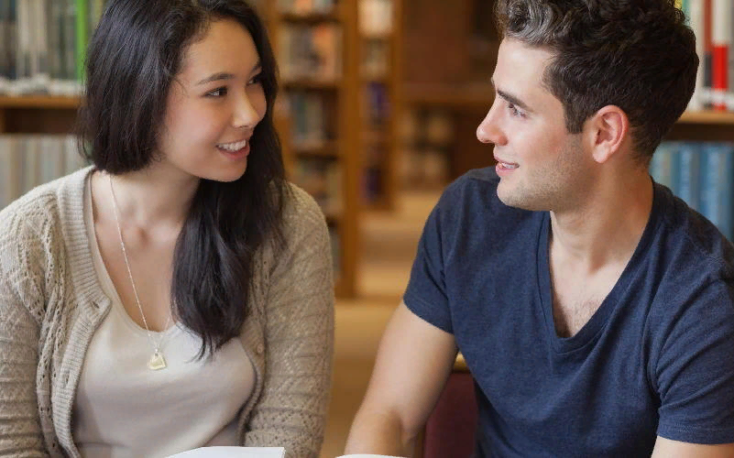
Qu’est-ce que tu fais dans la vie?
Je suis étudiant. Et toi?
Moi aussi, j’étudie en quartième année de l’université de technologie

Slide 15
Âge :
Quel âge as-tu?
J’ai vingt ans

Slide 16
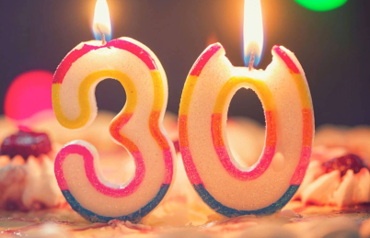
Âge :
Quel âge avez-vous?
J’ai trente ans.

Slide 17
avoir
dix ans
vingt ans
Trente ans
Quarante ans
Cinquante ans
j'ai tu as il a nous avons vous avez ils ont

Slide 18
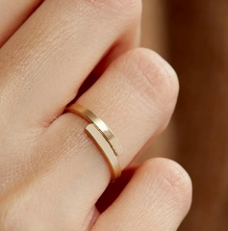
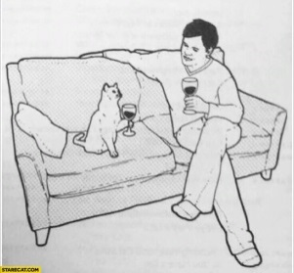
Situation familiale
Avez-vous une famille?
Oui, je suis mariée,
J’ai un enfant. Et vous?
- Je suis célibataire.

Slide 19
Être + nom
Être + nationalité
Être de + pays d’origine
Être + profession
Être + situation familiale
Je suis Olga Hugo
Je suis Française
Je suis de France
Je suis professeure
Je suis mariée
Avoir + âge
Avoir + une famille
Avoir + des enfants
J’ai trente ans
J’ai une famille
J’ai un enfant

Slide 20
Parlez de lui
Il s’appelle ...
Être + nom
Être + nationalité
Être de + pays d’origine
Être + profession
Être + situation familiale
Avoir + âge
Avoir + une famille
Avoir + des enfants
Il a ...

Slide 21
Parlez de vous
Je ...
Être + nom
Être + nationalité
Être de + pays d’origine
Être + profession
Être + situation familiale
Avoir + âge
Avoir + une famille
Avoir + des enfants
Je ...

Slide 22
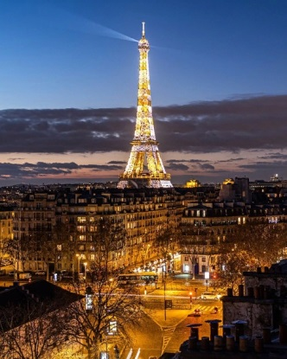
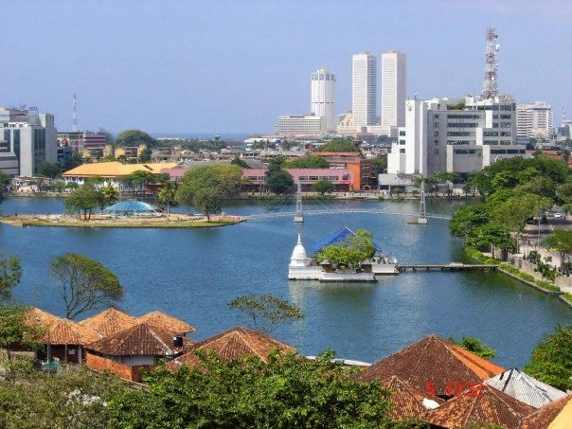
Résidence
Où habitez-vous?
J’habite à Paris. Et vous?
J’habite à Colombo.

Slide 23
habiter
j'habite tu habites il habite nous habitons vous habitez ils habitent

Slide 24
habiter
S’appeler
j'habite tu habites il habite nous habitons vous habitez ils habitent

Slide 25
-Quelles langues parlez-vous ?
-Je parle français, anglais et un peu russe. Et vous?
Je parle anglais , allemand et un peu français.
Parlez-vous allemand?
Non, je ne parle pas allemand.
Parler
je parle tu parles il parle nous parlons vous parlez ils parlent

Slide 26
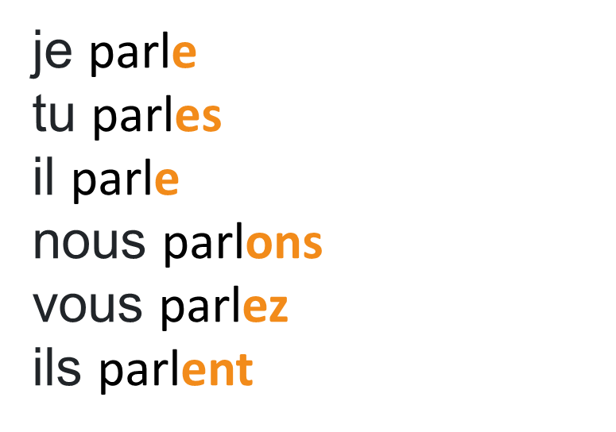
habiter
S’appeler
j'habite tu habites il habite nous habitons vous habitez ils habitent

Slide 27
Non!
ne .... pas
je ne parle pas tu ne parles pas il ne parle pas nous ne parlons pas vous ne parlez pas ils ne parlent pas
Je n 'habite pas tu n’ habites pas il n’ habite pas nous n’ habitons pas vous n’ habitez pas ils n’ habitent pas
Parlez-vous allemand?
Non, je ne parle pas allemand

Slide 28
Parlez-vous anglais?
russe?
allemand?
espagnol?
chinois?
polonais?
japonais?
Oui, ...
Non, ...

Slide 29
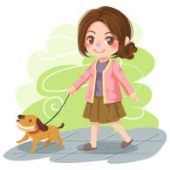
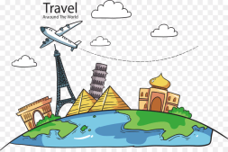
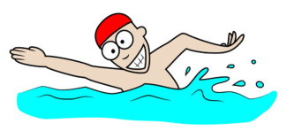
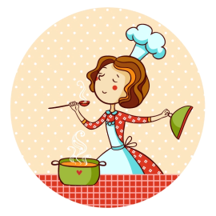
Loisirs
-Qu’est-ce que vous aimez faire
dans la vie?
J’aime lire des livres,
faire du sport,
me promener;
voyager,
aller à la plage et nager,
cuisiner,
faire du shopping!

Slide 30
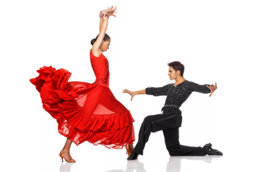
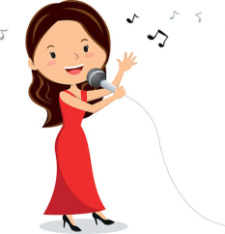
aimer
je cuisine tu cuisines il cuisine nous cuisinons vous cuisinez ils cuisinent
voyager
nager
cuisiner
danser
chanter

Slide 31
Bonjour!
Comment vous appelez-vous?
Quel est votre prénom?
Quel est votre nom?
Quel est votre pays d’origine?
Qu’est-ce que vous faites dans la vie?
Quel âge avez-vous?
Où habitez-vous?
Quelles langues parlez-vous ?
Qu’est-ce que vous aimez faire
dans la vie?

Slide 32
Texte 1
Je m’appelle Paul Leblanc. Paul, c’est mon prénom et Leblanc, c’est mon nom. Leblanc, ça s’écrit L. E B. L. A. N. C. Je suis français, mais je n’habite pas en France. J’habite au Japon à Totsuka, c’est près de Yokohama. J’ai 21 ans, je suis étudiant à l’université de Yokohama. J’apprends le japonais. Je parle 3 langues : anglais, japonais et un peu chinois. J’apprends le japonais parce que je veux devenir traducteur. Ma copine aussi veut être traductrice. Un jour, peut-être, on va travailler ensemble. Je suis un fan de Kitano Takeshi comme beaucoup de Français. Les films de Kitano sont très violents, c’est vrai. Mais, j’aime beaucoup ce cinéaste. Mon film préféré, c’est Hanabi. Vous connaissez?

Slide 33
Texte 2
Elle s’appelle Isabelle Royal. Isabelle, c’est son prénom et Royal, c’est son nom. Royal, ça s’écrit R.O.Y.A.L. Elle est canadienne, mais elle n’habite pas au Canada. Elle habite en France, à Vouvray. C’est près de Tours. Vouvray, ça s’écrit V.O.U.V.R.A.Y. Elle a 19 ans, Elle est étudiante à l’université de Tours. L’université s’appelle François Rabelais. Elle apprend l’espagnol. Elle parle 3 langues : anglais, espagnol et un peu allemand…plus le français, c’est sa langue maternelle. Elle apprend les langues étrangères parce qu’elle veut devenir traductrice et travailler pour l’ONU. Son copain aussi veut être traducteur. Un jour, peut-être, ils vont travailler ensemble. Lui, c’est un fan de Kitano Takeshi comme beaucoup de Français. Isabelle n’aime pas beaucoup les films de Kitano parce qu’ils sont très violents, ce n’est pas faux.

